Slide 1
Cinsel Yolla Bulaşan Enfeksiyonlar (CYBE)
Araş. Gör. Dr. Mustafa GÜNER

Slide 2
Amaç
CYBE’lar hakkında bilgi vermek

Slide 3
Hedefler
CYBE’ lere yol açan en sık patojenleri söyleyebilmek
CYBE’e sahip hastaların hangi şikayetlerle başvurabileceğini sayabilmek
Şikayetleri olan hastaları algoritmalara göre yönetebilmek
Muhtemel patojene yönelik uygun ampirik tedavileri sayabilmek

Slide 4
CYBE
Dünya çapında her gün 1 milyon vaka ( çoğu asemptomatik)
15- 49 yaş arasındaki 500 milyondan fazla insanın HSV ile genital enfeksiyona sahip olduğu tahmin edilmekte
HPV enfeksiyonu, 2018'de 570.000 serviks ca ve her yıl 311.000'den fazla ca ilişkili ölüm
https://www.who.int/news-room/fact-sheets/detail/sexually-transmitted-infections

Slide 5
CYBE
2016 yılında yaklaşık 1 milyon gebe sifiliz ile enfekte olduğu ve bunun 200.000 ölü doğum ve yeni doğan ölümleri dahil 350.000'den fazla olumsuz doğum sonucuyla sonuçlandığı
CYBE'ler damgalama, kısırlık, kanserler ve hamilelik komplikasyonları yoluyla cinsel ve üreme sağlığı üzerinde doğrudan etkiye sahiptir ve HIV riskini artırabilir.
Özellikle gonore için ilaç direnci, dünya çapında CYBE yükünü azaltmak için büyük bir tehdit.
https://www.who.int/news-room/fact-sheets/detail/sexually-transmitted-infections

Slide 6
CYBE’lerin Yönetiminde Amaçlar
Tedavi etmek
Kür sağlamak
Bulaşıcılığı azaltmak
CYBE’ye bağlı gelişebilecek komplikasyonları azaltmak
Gelecekteki risk alma davranışını azaltmak ya da önlemek
Partnerin uygun tedavisinin sağlanması

Slide 7
Türkiye’de bildirimi zorunlu CYBE
HIV
HBV
SİFİLİZ
GONORE
CHLAMİDYA

Slide 8
CYBE’li bireylerin alması gereken hizmet
İyi bir tıbbi ve cinsel öykünün alınması
Doğru tanı (ister sendromik isterse tanısal testlere dayalı olsun)
Etkili tedavi
Sağlık eğitimi ve danışmanlık hizmeti
Tedaviye uyum konusunda tavsiye
Prezervatif önerimi ve verilmesi
Hepatit A ve B’ye ,HPV'ye karşı aşılama
Partneri bilgilendirmeye teşvik
Notes:
Bu amacı gerçekleştirebilmek için sti a sahip bireyin aşağıdaki hizmeti alması gerekir.
Ergenler için, yaklaşım uygun ve kullanıcı dostu olmalıdır, böylece birinci basamak sağlık kuruluşlarında CYBE hizmetlerinin sağlanması, gelişimlerinin kritik bir aşamasında olan bu hassas kişiler tarafından erişilebilir ve yargısız olarak kabul edilebilir - bu görüşle taşıyabilirler. onları yetişkinliğe

Slide 9
Öykü – Risk Değerlendirmesi
Korunmasız (kondomsuz) ilişkide (vajinal, anal, oral) bulunmak
Yeni cinsel eş/ Çok eşli yaşam
Eşinden uzak olmak
Eşin birden fazla eşinin olması
Seks çalışanları ve onların müşterileri ile ilişkide bulunmak
Uyuşturucu kullanmak
Perinatal bulaş
Kan nakli yapılmış olmak

Slide 10
semptom
Vajinal akıntı
Üretral akıntı
Alt karın bölgesinde ağrı
Genital ülser
Anorektal akıntı

Slide 11
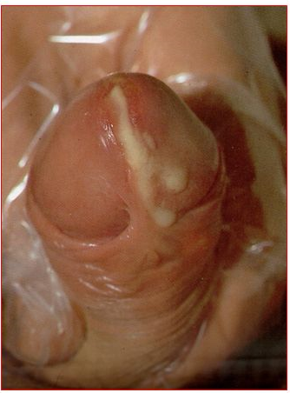
Üretral akıntı sendromu
Erkeklerde üretral akıntı:
En sık N. gonorrhoeae ve/veya C. Trachomatis, non- gonokokal ve non- klamidyal patojenler (M.genitalium, T.vaginalis)
Klinik prezentasyon: üretral akıntı ( dizüri eşlik edibilir). Bazen tek semptom üretranın ucunda dizüri veya kaşıntı
Muayene bulgusu: miktar olarak azdan çoğa, karakter olarak berrak pürülan

Slide 12
Laboratuvar
NAAT Altın standart (N. gonorrhoeae ve C. trachomatis için)
Spesmen olarak ilk yakalanan idrar veya üretral sürüntü
M. genitalium içinde erkeklerde ilk yakalanan idrar örneği
Kültür :
N. gonorrhoeae kültürü, antimikrobiyal duyarlılık için hala standart yöntem
T. vajinalis kx. NAAT ve antijen testleri çıkmadan önce saptamada temeltaş idi.
Notes:
t. Vajinalis için kx negatif demek için 5 gün miktoskopla kontrol ederek beklemek gerekiyordu. Ayrıca, kesin bir negatif sonuç demek için meni, idrar ve üretral sürüntüler dahil olmak üzere birden fazla bölgenin incelenmesi gerekir. T. vaginalis'i saptamak için rutin kültür yöntemleri artık yaygın olarak uygulanmamaktadır.

Slide 13
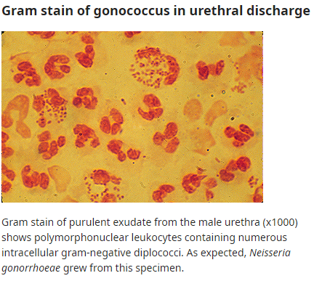
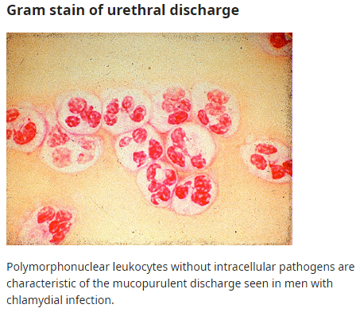
Mikroskopi:
N.Gonore : üretral akıntı örneğinin ışık mikroskopunda gram boyamada hücre içi gram negatif diplokok >> olası teşhiş koydurur.
Notes:
N. gonorrhoeae, Gram boyalı numunelerin ışık mikroskobu ile tanımlanabilir ve polimorfonükleer lökositlerde hücre içi gram negatif diplokoklar gözlenirse olası bir gonore teşhisi konulabilir.

Slide 14
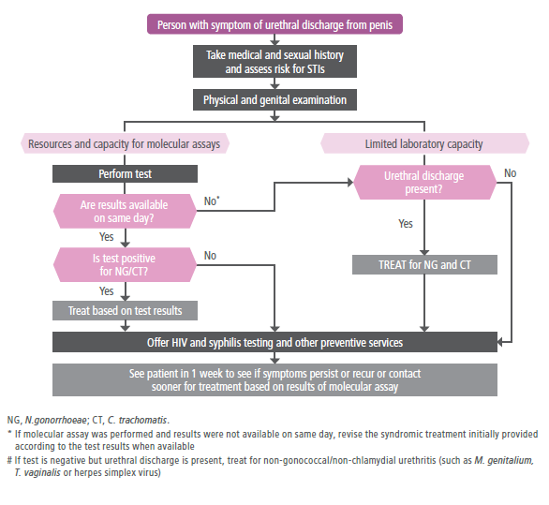
Guidelines For The Management Of Symptomatic Sexually Transmitted Infections, June 2021
Notes:
1-Medikal ve cinsel öykü alınır. Risk değerlendirmesi yapılır
2-genital ve anal bölgelerin fizik muayenesi yapılır
3- hıv sfılız ve diğer önleyici önlemler hakkında bilgi verilir.
Moleküler testler mevcut ve aynı günde sonuç veriyorsa
1-ng ve ct i doğrulamak ve ya dışlamak için naat uygula
2-test sonucuna göre tedavi uygula , testler negatif ama üretral akıntı mevcut ise nongonokokal ve nonklamıdyal üretrit için tedavi edin (Mycoplasma genitalium veya Trichomonas vaginalis gibi).
3-Ziyaretin aynı gününde moleküler tahlillere dayalı tedavi mümkün olmadığında, DSÖ, Ng ve Ct ile enfeksiyonun sendromik tedavisini ve testler mevcut olduğunda eşin yönetilmesini desteklemek için test sonuçlarının kullanılmasını önerir.
4- tekrarlayan veya kalıcı üretral akıntısı olanlar 21 gün sonra tekrar moleküler değerlendirmeye alınır (N. gonorrhoeae, C. trachomatis'in yanı sıra M. genitalium ve T. vaginalis için test yaparak ve antimikrobiyal dirençli N. Gonorrhoeae ) ve tedavi edilir.
Moleküler test yok yada sınırlı . Böylece aynı gün tedavi mümkün değilse
1- muayenesinde ng veya ct için doğrulanan üreral akıntısı olan hastalara aynı gün tedavi ver
2-DSÖ kılavuzlarına göre tedavi başarısızlığı için tekrarlayan veya kalıcı üretral akıntısı olan kişileri tedavi edin ve gözden geçirin
incelemede semptomlar devam ederse, partner bildirimini ve tedavi geçmişini kontrol edin;
tekrarlayan veya kalıcı üretral akıntısı olan kişiler için, N. gonorrhoeae, C. trachomatis, M. genitalium ve T. vaginalis tanısını koyabilecek ve N. gonorrhoeae ve M. Genitaliumiçin antimikrobiyal direnç testleri yapabilecek laboratuvar kapasitesine sahip bir merkeze sevk etmek

Slide 15
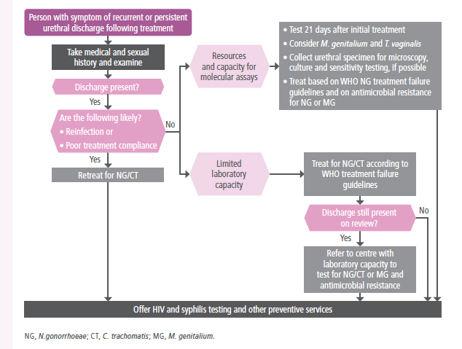
Guidelines For The Management Of Symptomatic Sexually Transmitted Infections, June 2021
Notes:
Bu akış şeması, hastanın bu konsültasyondan önce gonore ve klamidya için etkili tedavi aldığını ve aldığını varsayar.
poor treatment compliance: tedaviye uyumda zayıflık

Slide 16
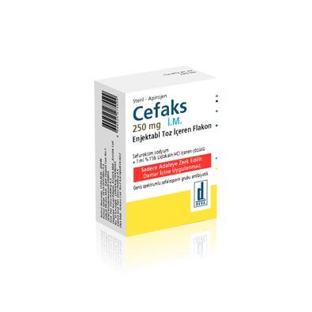
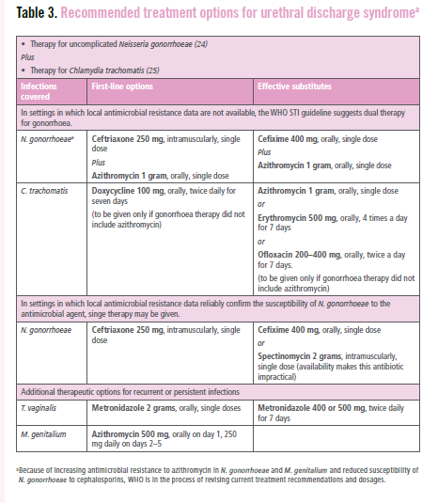
Guidelines For The Management Of Symptomatic Sexually Transmitted Infections, June 2021
Notes:
Lokal antimikrobiyal direnç verilerinin bulunmadığı ortamlarda, WHO CYBE kılavuzu gonore için ikili tedavi önermektedir.
(sadece gonore tedavisi azitromisin içermiyorsa verilecektir)
Lokal antimikrobiyal direnç verilerinin N. gonorrhoeae'nin antimikrobiyal ajana duyarlılığını güvenilir bir şekilde doğruladığı ortamlarda, tek başına tedavi verilebilir.
N. gonorrhoeae ve M. genitalium'da azitromisine karşı artan antimikrobiyal direnç ve N. gonorrhoeae'nin sefalosporinlere duyarlılığının azalması nedeniyle, DSÖ mevcut tedavi önerilerini ve dozlarını gözden geçirme sürecindedir.

Slide 17
Vaginal Akıntı Sendromu
Vulvovajinal semptomlar kadınların sağlık kuruluşuna başvuru nedenleri içinde çok yaygın
Semptomlar daha çok anormal olarak algılanan vajinal akıntı, vulvar tahriş ve kaşıntı
Vajinal akıntının en yaygın üç nedeni:
-Bakteriyel vajinozis
-T. vajinalis
-C. albicans
Notes:
-Postpubertal kadınlarda N. gonorrhoeae ve C. Trachomatis vajina yerine endoserviksi enfekte eder ve bu nedenle vajinal akıntı ile ortaya çıkmayabilirler.
-Bu enfeksiyonlar, servikal os'ta klinik olarak belirgin bir anormallik olmaksızın mevcut olabilir. C. trachomatis veya N. gonorrhoeae enfeksiyonu nedeniyle servikal os'ta bir anormallik varsa, bu bir mukus akıntısı veya pürülan bir akıntı (mukopus) veya servikal osun iltihaplanması ve kırılganlığı olabilir.
-Bu nedenle, CYBE bağlamında, vajinal akıntının vajinal enfeksiyonları daha güvenilir bir şekilde gösterdiği, ancak N. gonorrhoeae ve/veya C. trachomatis'in neden olduğu servikal enfeksiyonu çok az tahmin ettiği vurgulanmalıdır.
-vajinal akıntıda enfeksiyoz ve non- enfeksiyoz nedenler olduğu için nedeni belirlemede bu durum sağlık hizmeti sunucusu için zorluk oluşturur.

Slide 18
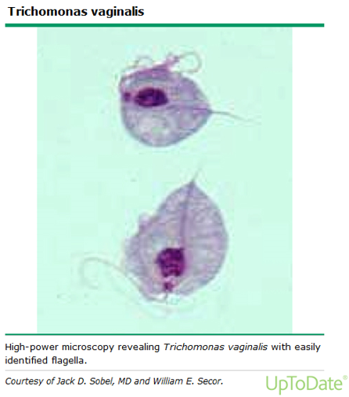
Trichomonas Vajinalis
Cinsel yolla bulaşan bir protozoon
Enfekte olan kadınların %50’den fazlasında vajinal akıntı şikayeti
Özellikle vajina, üretra ve paraüretral bezleri etkiler
Birçok kadın asemptomatik.
Klinik prezentasyon :
Anormal vajinal akıntı, vulval kaşıntı
Notes:
-Akıntı sarı olarak tanımlanabilir ve pürülan görünebilir.

Slide 19
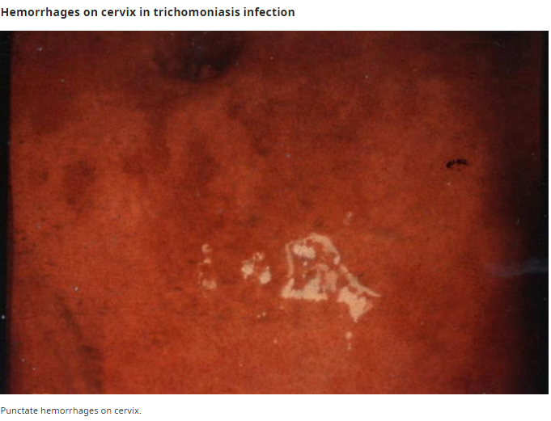
Muayene bulgusu:
Vulvar eritem ve ödem görülebilir.
Spekulum muayenesi:
Vajinada sarı-yeşilimsi köpüklü akıntı
Vajinal duvar eritemli
Serviks ‘çilek serviks’ görünümünde (servikste noktasal hemoraji)
Notes:
Çilek serviks , yüksek oranda trikomoniyaz belirtisidir.

Slide 20
Moleküler test:
NAAT (en yüksek duyarlılık)
Mikroskopi:
Altın standart değil ama ucuz, hızlı ve kolay
Dezavantaj hareketlerini çabuk kaybettikleri için 10 dk içinde okunmalı.
Kültür:
Mikroskopik incelemeden daha duyarlı
Notes:
-NAAT, T. vaginalis'i saptamak için tüm tanı yöntemleri arasında en yüksek duyarlılığa sahiptir.
-Vajinal sürüntüler tercih edilen örneklerdir, ancak bazı testler için endoservikal örnekler ve idrar kullanılabilir
-genital numune örnekleri de t.vajinalisi saptamada yeterli
-naat şuan yaygın değil.
kültür
-Islak montajlı mikroskobik incelemeden daha yüksek bir duyarlılığa sahip olan T. vaginalis kültürü, tespit için temel taşıydı Naat ve antijenik testler çıkmadan önce .
-kültürler Trichomoniasis'li kadınlarda okülasyonun ilk üç gününde genellikle pozitiftir, ancak enfeksiyonu dışlamak için yedi güne kadar inkübe edilmeleri gerekir. T. vaginalis'i saptayan rutin kültür yöntemleri artık yaygın olarak uygulanmamaktadır.

Slide 21
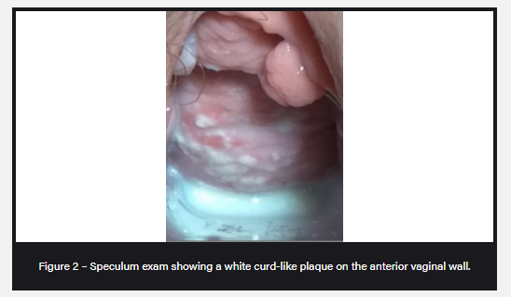
Kandida
Vulvovajinal kandidiyazda, vakaların yaklaşık %90'ında C. albicans neden olur.
Klinik prezentasyon :
Vulvada yanma hissi
Kaşıntı
Vajinal ağrı ve irritasyon
Disparoni –dizüri
Akıntı: karakteristik olarak beyaz veya kremsi, kesilmiş kıvamda ve kalın
Notes:
-Albicans olmayan türler, vulvovajinal kandidiyazisin geri kalanına neden olur - vakaların yaklaşık %8'inde C. glabrata ve geri kalanın çoğuna C. tropikalis, C. krusei ve C. parapsilosis gibi diğer albicans olmayan türler neden olur.
-Candida mayaları, doğurganlık çağındaki asemptomatik gebe olmayan kadınların %20-30'unda saptanabilir.
-Asemptomatik kadınlarda kandida mayalarının tespiti bu nedenle mutlaka tedavi gerektirmez.

Slide 22
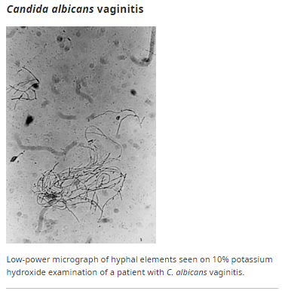
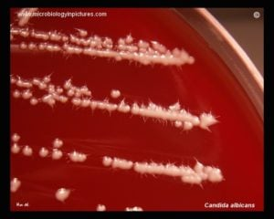
Muayene bulgusu :
Vulva eritemli ve ekskoriye
Vulva ve labialar şişmiş
Valva da papülopüstüler lezyonlar
Spekulum :
Vajinal duvar eritem
Pıhtı benzeri veya homojen beyaz renkte akıntı
Mikroskop:
Vajinal sekresyonun gram boyaması gram pozitif candida türlerini gösterir.
Kültür:
Katı besiyerinde kandida kültürü, kandidiyaz için en hassas tanı testidir.
Doğrulanması 3 gün alabilir
Notes:
-Spekulum muayenesi vajinal duvarın eritemli olduğunu gösterir ve pıhtı benzeri veya homojen beyaz renkte yapışık bir akıntı görülebilir.
-Kandidiyazisli çoğu kadında vajinal pH normalde 4 ile 4,5 arasındadır. Vajina duvarlarından vajinal salgıların Gram boyaması, gram pozitif Candida türlerini gösterir. %10'luk bir potasyum hidroksit preparasyonu, hifaların tanımlanmasında da yararlıdır.
-Katı besiyerinde kandida kültürü, kandidiyaz için en hassas tanı testidir ancak aynı gün tedavi sunmaz. Sonuçların doğrulanması üç gün kadar sürebilir.

Slide 23
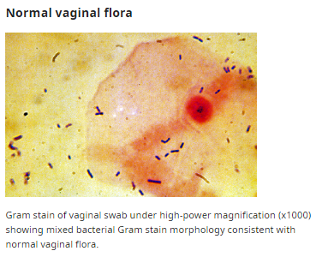
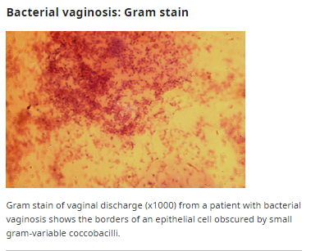
Bakteriyel vajinozis
Doğurganlık çağındaki kadınlarda vajinal akıntının en yaygın sebebi
Laktobasillerin yerini anaerobik floranın alması
CYBE değil ama risk oluşturur.
Notes:
- Vajinal mikrobiyomun polimikrobiyal bir bozukluğudur. Durum, düşük konsantrasyonlar veya laktobasillerin yokluğu ve anaerobik floranın florid varlığı ile karakterize edilir.
-Bakteriyel vajinoz cinsel yolla bulaşan bir durum değildir, ancak hamileliğin olumsuz sonuçları ve HIV, pelvik inflamatuar hastalık ve tubal faktör infertilitesi dahil olmak üzere birçok olumsuz sonuçla ilişkilendirilmiştir.
-cybe riskini arttırır.

Slide 24
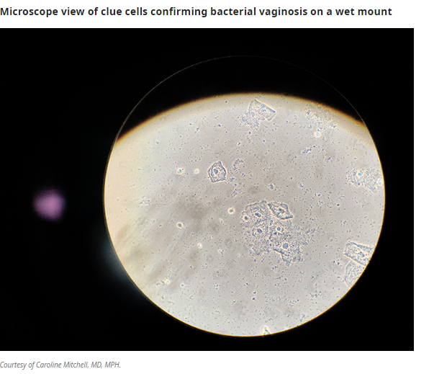
Klinik :
Vulvada görülebilen vajinal akıntı ve anormal vajinal koku
Spekulum Muayene :
Vajina duvarına yapışık homojen akıntı, serviks N
Laboratuvar :
Vajinal akıntı bulunan mikroskop camı üzerine küçük bir miktar %10'luk potasyum hidroksit eklenir . Amin kokusu alınır. ( ölü balık kokusu)
Mikroskop :
‘Clue cell’
Notes:
-Semptomatik kadınların yaklaşık %90'ında vulvada görülebilen beyaz vajinal akıntı ve anormal vajinal koku vardır.
-Vajinal pH 4,5'ten büyüktür ve bir slayt üzerinde vajinal sıvıya bir damla %10 potasyum hidroksit eklendikten sonra veya spontan olarak bir amin kokusu algılanabilir.
-Bununla birlikte, kadının adet sırasında, cinsel ilişkiden sonraki bir gün içinde, son duştan sonra ve antimikrobiyal ajanlar alırken muayene edilmesi, bakteriyel vajinozisli bir kadının klinik ve laboratuvar değerlendirmelerini etkileyebilir.
-İpucu hücreleri, laktobasil çubuklarının bulunmadığı, kokobasil ile kaplanmış vajinal epitelyal skuamöz hücrelerdir. Bu epitel hücreler bakteri hücreleri ile kapanmıştır.
Görselleştirildiğinde, ipucu hücreleri bakteriyel vajinozu tahmin eder. İpucu hücrelerinin tanımlanması, yeterli eğitim, iyi beceriler ve mikroskop hakkında iyi bilgi gerektirir.

Slide 25
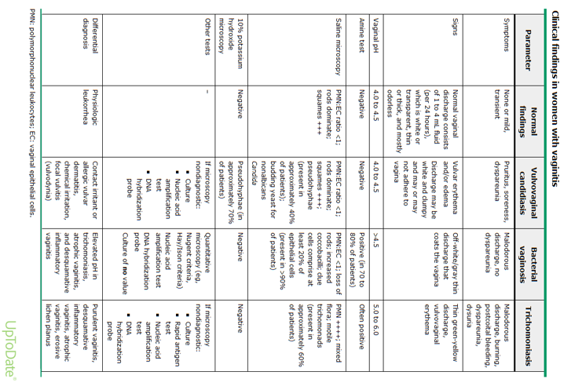

Slide 26
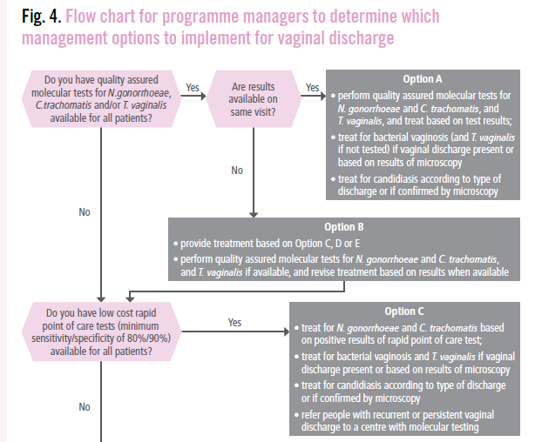
Guidelines For The Management Of Symptomatic Sexually Transmitted Infections, June 2021
Notes:
Vajinal akıntı için hangi yönetim seçeneklerinin uygulanacağını belirlemek için program yöneticilerinin akış şeması.

Slide 27
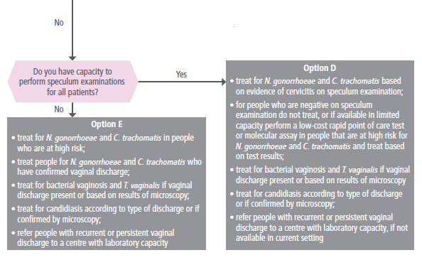
Guidelines For The Management Of Symptomatic Sexually Transmitted Infections, June 2021

Slide 28
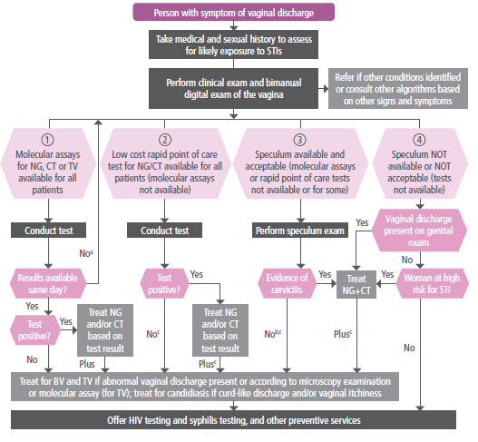
Guidelines For The Management Of Symptomatic Sexually Transmitted Infections, June 2021

Slide 29
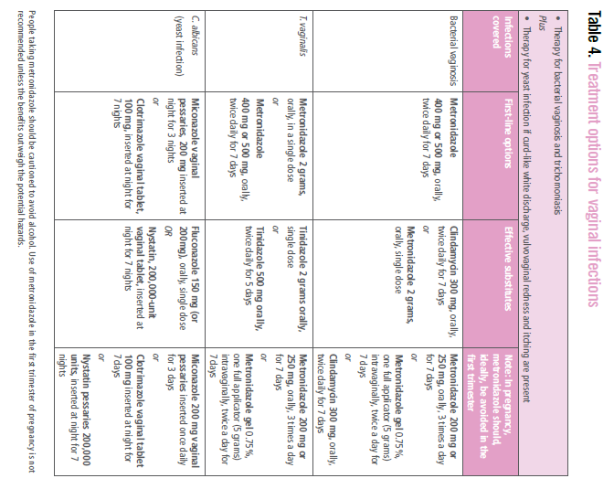
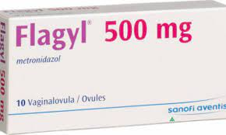
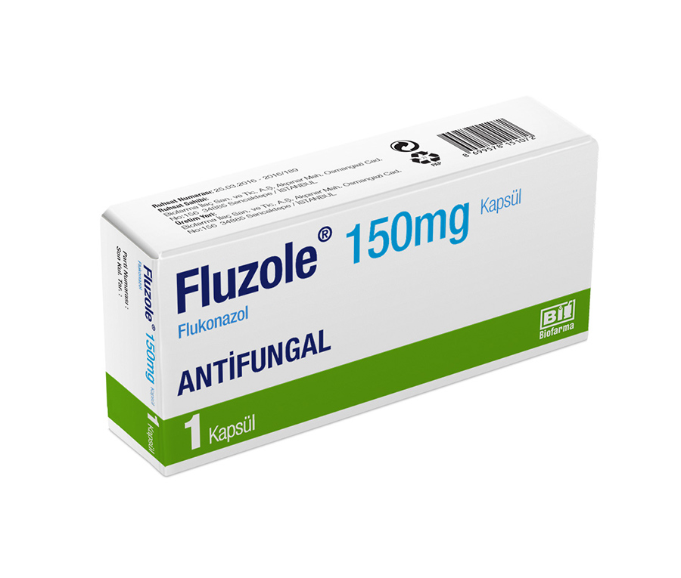
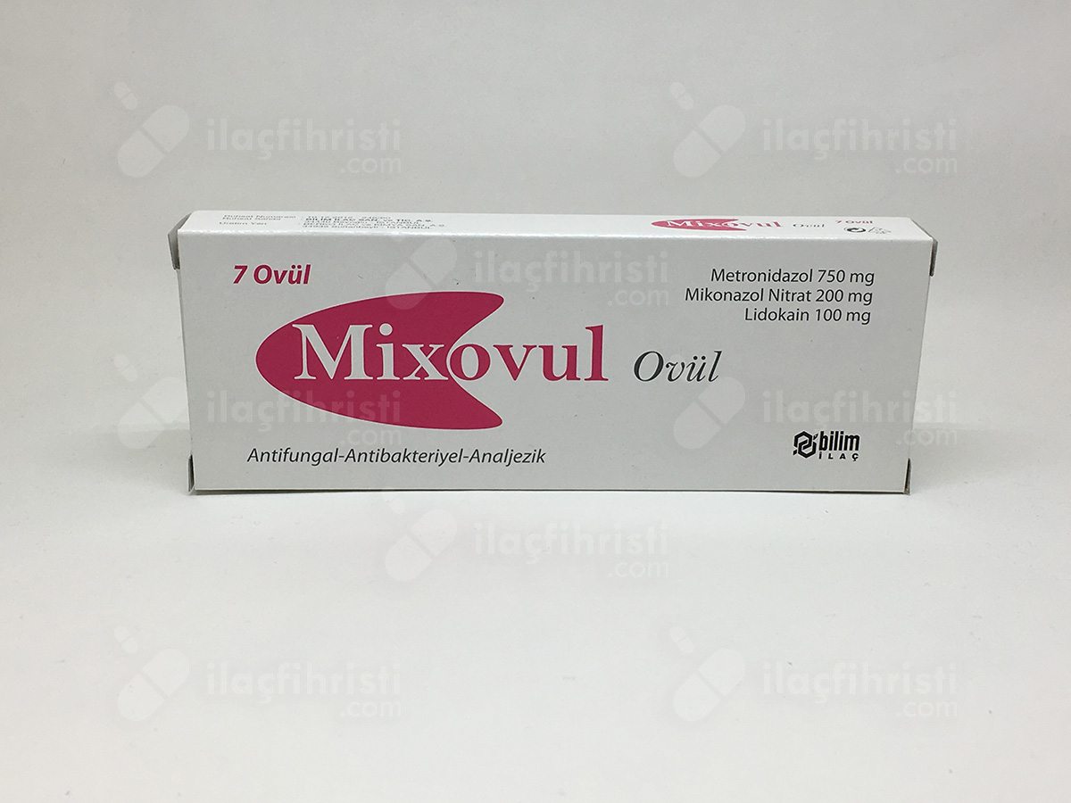
Guidelines For The Management Of Symptomatic Sexually Transmitted Infections, June 2021
Notes:
Bakteriyel vajinoz ve T. vaginalis, aynı ilaç olan metronidazol ile aynı anda tedavi edilebilir. Benzer şekilde servisit tedavisinde de doksisiklin ve azitromisin gibi bazı ilaçlar C. trachomatis ve M. genitalium'u aynı anda tedavi edebilir.
Metronidazol kullanan kişiler alkolden uzak durmaları konusunda uyarılmalıdır. Yararları potansiyel tehlikelerden daha ağır basmadığı sürece, gebeliğin ilk üç ayında metronidazol kullanımı önerilmez.

Slide 30
Karın alt bölgesinde ağrı
Karın alt bölgesinde ağrı semptomu olan cinsel olarak aktif kadınlar için WHO, pelvik inflamatuvar hastalığın değerlendirilmesini ve sendromik olarak tedavi edilmesini önermektedir.
Etkenler :
N. gonorrhoeae,
C. trachomatis ve bakteriyel vajinoz ile ilişkili bakteriler
Fakültatif gram negatif çubuklar ve mycoplazma da suçlananlar arasında
Notes:
-Pıd için en yüksek risk faktörü birden fazla cinsel partner öyküsü dür. Ek olarak, 25 yaşından küçük olmak, cinsel yolla bulaşan bir enfeksiyonu olan bir partner ve önceden PID veya cinsel yolla bulaşan bir enfeksiyon öyküsü önemli risk faktörleridir. Bariyer kontrasepsiyon kullanımı koruyucudur
-Alt karın ağrısı, PID'li kadınlarda en önemli semptomdur. Bimanuel pelvik muayenede akut servikal hareket, uterus ve adneksiyal hassasiyet, akut semptomatik PID'nin tanımlayıcı özellikleridir.

Slide 31
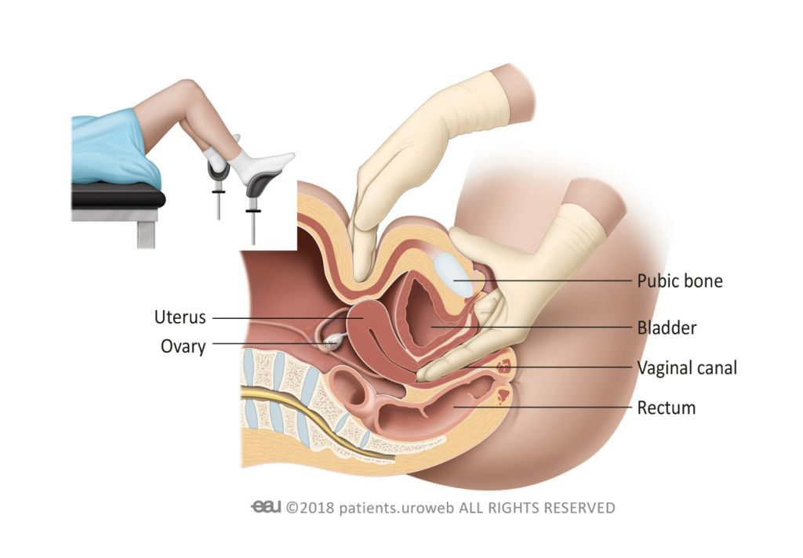
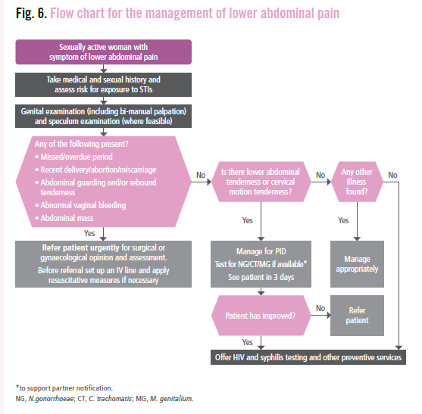
Guidelines For The Management Of Symptomatic Sexually Transmitted Infections, June 2021
Notes:
Klinik muayenede aşağıdaki özelliklerden herhangi birine sahip alt karın ağrısı olan cinsel olarak aktif kadınlar için (bimanuel palpasyon):
-servikal hareket hassasiyeti;
-alt karın hassasiyeti
-Aynı ziyarette pelvik inflamatuar hastalık için tedavi edin.
Testler mevcut olduğunda partner yönetimi için N. gonorrhoeae ve C. trachomatis ve varsa M. genitalium ile enfeksiyon testi yapın.
Klinik iyileşmeyi değerlendirmek için takip değerlendirmesini üç gün sonra planlayın ve kadın iyileşmediyse refere edin
Aşağıdaki koşullardan herhangi birine sahip alt karın ağrısı olan kadınlar için iyi uygulama, cerrahi veya jinekolojik değerlendirme için sevki içerir:
Regl döneminde gecikme
Yakın zamanda doğum/ kürtaj/ düşük
Abdominal defans / rebound
Lekelenmeyi aşan anormal vajinal kanama
Karında kitle
Şüpheli servikal lezyon

Slide 32
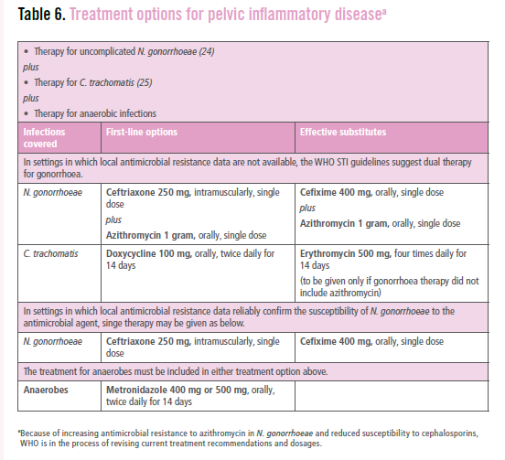
Guidelines For The Management Of Symptomatic Sexually Transmitted Infections, June 2021
Notes:
Pelvik inflamatuar hastalık doğrulanır veya şüphelenilirse, kişiyi ayaktan tedavi etmek için tedavi seçenekleri Tablo 6'da gösterilmektedir.
Akut pelvik inflamatuar hastalığı olan kişilerin hastaneye yatırılması aşağıdaki durumlarda ciddi olarak düşünülmelidir.
-Tanı belirsizdir
-apandisit ve dış gebelik gibi cerrahi acil durumlar göz ardı edilemez;
-pelvik apseden şüpheleniliyorsa
-ağır hastalık, ayakta tedavi bazında tedaviyi engeller
-kişi hamileyse
-kişi ayakta tedavi rejimini izleyemiyor veya tolere edemiyorsa veya
-kişi ayakta tedavi tedavisine yanıt veremedi

Slide 33
Genital ülser
Cinsel yolla bulaşan enfeksiyonlar
Cinsel yolla bulaşmayan enfeksiyonlar
Non-enfeksiyöz nedenler
Notes:
Nadir durumlarda, cinsel yolla bulaşmayan enfeksiyonların genital ülserasyonlara neden olduğu bildirilmiştir. Bunlara tüberküloz, amebiasis ve leishmaniasis dahildir.
Non – enfeksiyöz nedenler : Behçet sendromu, neoplazmalar, Crohn hastalığı. İlaç erupsiyonu ( örn. minosiklin) ve travma

Slide 34
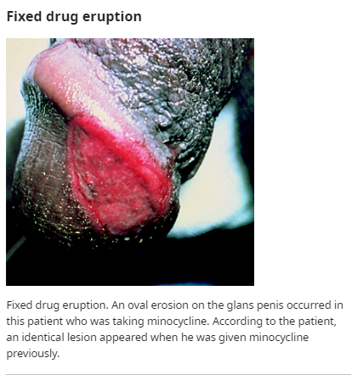
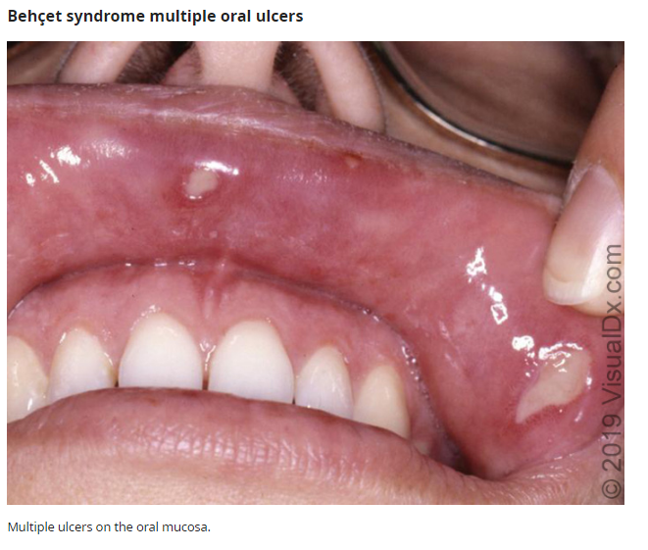
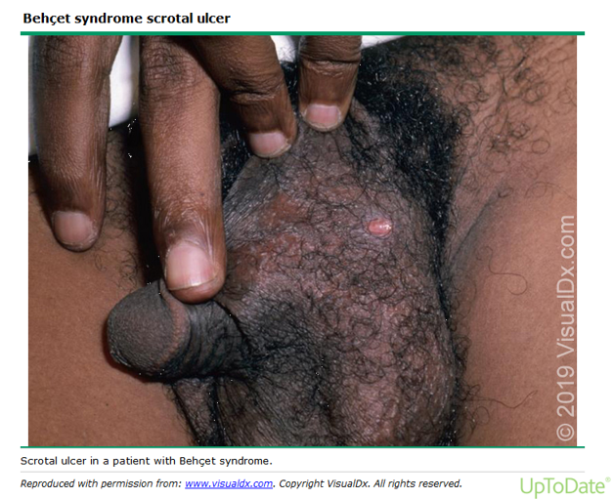
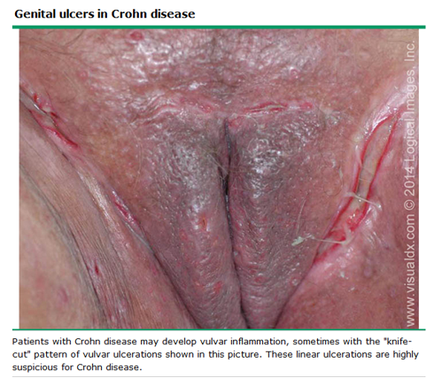

Slide 35
Genital ülser
Genital ülsere neden olan organizmaların prevalansı bölgelere ve zamana göre değişebilmektedir.
Dünyanın çoğu bölgesinde en yaygın neden : HSV-2 ve HSV-1 .
Diğer :
Sfiliz (T.pallidum)
Lenfogranüloma venerum (C. trachomatis L1-L3)
Şankroid (H.ducreyi)
Bazen HIV genital ülserle prezente olabilir.
Notes:
--Genital ülser hastalığı ile başvuran kişiler arasında sıklıkla tanımlanan diğer nedenler T. pallidum (sifiliz) ve , lenfogranüloma venereum ve daha az H. ducreyi (şankroid).
-Primer sifilizli kişilerde genital ülserasyon, serolojik laboratuvar testleri pozitif hale gelmeden önce meydana gelir; bu nedenle laboratuvar bulguları ilk ziyarette nadiren yardımcı olur ve hatta frengi enfeksiyonu varlığında negatif olarak yanıltıcı olabilir.
Ayrıca, sifiliz prevalansının yüksek olduğu ortamlarda, genital ülseri olan bir kişi, önceden tedavi edilmiş bir enfeksiyondan sifiliz için reaktif bir serolojik teste sahip olabilir. mevcut ülserin nedeni HSV-2 olsa bile,
Ek olarak, klinik yargı kullanılarak genital ülserlerin ayırıcı tanısının vakaların %50'den fazlasında, deneyimli klinisyenler tarafından bile hatalı olduğu gösterildiğinden, genital ülser hastalığı olan kişilerin tedavisi ya laboratuvar temelli etiyolojik çalışmalara ya da yerel ortamda nedensel ajanların periyodik olarak değerlendirilmesi ile yönlendirilen sendromik bir yaklaşım.

Slide 36
Herpes Simplex Virüs
Hem HSV-1 hem de HSV-2 genital herpese neden olabilir
Tekrarlayan genital herpes vakalarının çoğuna HSV-2 neden olur.
HSV-1, özellikle genç kadınlar ve erkeklerle seks yapan erkekler arasında artan oranda genital herpes enfeksiyonu vakaları ile ilişkilendirilmiştir.
Notes:
-Genital bölgede veya perianal bölgede bir grup veziküler lezyonun gözlemlenmesi genellikle klinik olarak genital herpesin göstergesi olarak kullanılsa da, sifiliz ve şankroid gibi genital ülserlerin diğer nedenleri de benzer bir klinik görünüme sahip olabilir.
-Genital ülser hastalığının klinik belirtileri ve kalıpları, HIV enfeksiyonu varlığında daha da değişebilir.
-İlk dönem genital herpes enfeksiyonları, kişinin daha önce genital herpes öyküsünün olmadığı ve genellikle ilk 3-4 gün içinde sistemik ve lokal ateş, baş ağrısı, halsizlik ve kas ağrısı semptomları ile ilişkili olanlardır.
-Lokal olarak ağrı, kaşıntı, dizüri, vajinal veya üretral akıntı ve hassas inguinal lenfadenopati olabilir.
-Primer genital HSV enfeksiyonu olan hem erkekler hem de kadınlar arasında, prezentasyon dış genital bölgede kabarcıklı veya ülseratif lezyonlardır.
-Lezyonlar, genital bölgeye hızla yayılan papüller (sivilceler) veya veziküller (kabarcıklar) olarak başlayabilir. Lezyonlar kabuklanma ve/veya iyileşene kadar 15-20 güne kadar sürebilir. Mukozal yüzeylerde kabuklanma olmaz
-İlk epizot, kişinin cinsel temastan sonraki 5-14 günlük bir kuluçka döneminden sonra ortaya çıkan, kişinin HSV antikorları için seronegatif olduğu primer genital herpes olabilir.
-Genital herpesin ilk atakları, lezyonları ilk kez olan ancak HSV-2'ye karşı antikorları olan ve geçmişte asemptomatik HSV-2 edinimini gösteren bireyleri ifade eder. Bu, kişinin ilk tanınan epizodu olmasına rağmen, yakın zamanda edinildiğini göstermez.
-Tekrarlayan genital herpes, daha lokalize kaşıntı, tekrarlayan ülserler ve hafif ağrı semptomlarına sahip olma eğilimindedir ve epizodun süresi ortalama dört ila beş gün arasındadır, ancak 12-15 güne kadar uzayabilir.

Slide 37
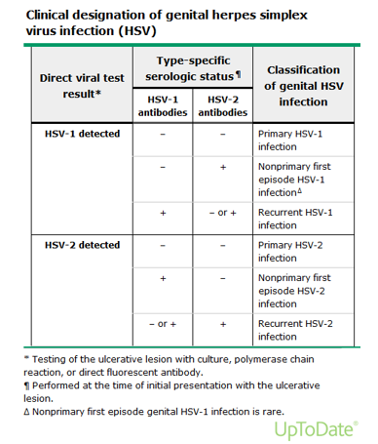
Notes:
-Birincil enfeksiyon, herpes simpleks virüs tip 1 (HSV-1) veya herpes simpleks virüs tip 2'ye karşı önceden mevcut antikorları olmayan bir hastadaki enfeksiyonu ifade eder.
-Primer olmayan ilk atak enfeksiyonu, önceden HSV-2 antikorları olan bir hastada genital HSV-1'in veya önceden HSV-1'e karşı antikorları olan bir hastada genital HSV-2'nin edinilmesi anlamına gelir.( örn. önceden orolabial herpesi olan ve ardından HSV-1 antikor yanıtı gelişen bir kişi, HSV-2'ye maruz kalma nedeniyle genital herpes geliştirir)
-Tekrarlayan enfeksiyon, lezyonda geri kazanılan HSV tipinin serumdaki antikorlarla aynı tip olduğu genital HSV'nin yeniden aktivasyonunu ifade eder.
Bu tiplerin her biri semptomatik veya asemptomatik olabilir (subklinik olarak da adlandırılır). Asemptomatik enfeksiyon, yalnızca hasta kültür veya polimeraz zincir reaksiyonu (PCR) ile test edilirse tespit edilecektir.

Slide 38
Klinik belirtiler
Primer
Nonprimer
Daha az ülsere lezyon
Daha az sistematik belirtiler
Reküren
Ağrılı genital ülser
Dizüri
Ateş
Hassas lap
Baş ağrısı
Sık nüks
Şiddet ve lezyonun süresinde diğerlerine göre daha az
Notes:
Genital herpes simpleks virüsünün (HSV) klinik belirtileri, enfeksiyonun birincil, birincil olmayan veya tekrarlayan olmasına bağlı olarak büyük ölçüde değişir.
Primer genital HSV enfeksiyonunun klinik belirtileri oldukça değişkendir. Başlangıçda ağrılı genital ülserler, dizüri, ateş, hassas lokal inguinal lenfadenopati ve baş ağrısı ile şiddetli olabilir. Ancak diğer hastalarda enfeksiyon hafif, subklinik veya tamamen asemptomatiktir
HSV enfeksiyonunun karakteristik deri lezyonları, vezikopüstüllere, erozyonlara ve ülserasyonlara ilerleyen, ilişkili altta yatan eritemle birlikte gruplanmış 2 ila 4 mm veziküller olarak başlar. Veziküller ve püstüller, "göbekli" bir görünüm olarak adlandırılan merkezi bir çöküntü sergileyebilir. Erozyonlar ve ülserasyonlar genellikle taraklı sınırlara sahiptir.
Non-primer : Birincil olmayan ilk atak enfeksiyonu, birincil enfeksiyondan daha az lezyon ve daha az sistemik semptom ile ilişkilidir. muhtemelen bir HSV tipine karşı antikorlar diğerine karşı bir miktar koruma sağladığı için
Recurrent : Genital HSV'nin klinik nüksleri yaygındır, ancak tipik olarak birincil veya birincil olmayan enfeksiyonlardan daha az şiddetlidir.

Slide 39
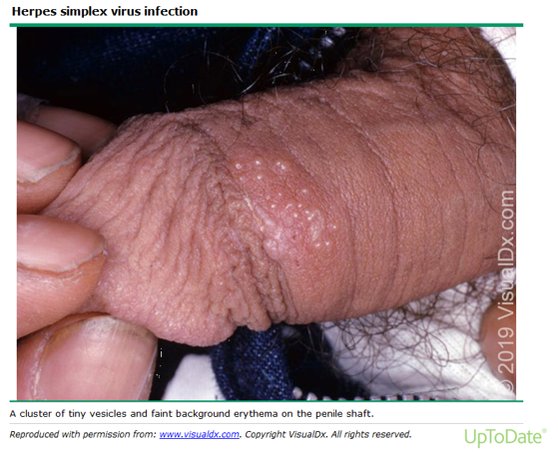
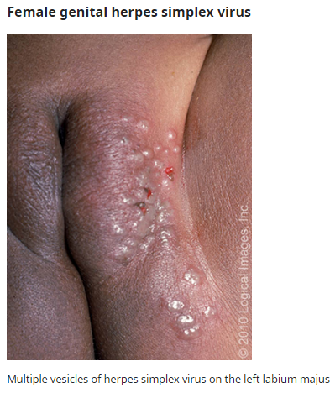
Notes:
Genital herpesin klinik teşhisi laboratuvar testleri ile doğrulanmalıdır. Eritematöz bir taban üzerinde çoklu veziküller ile klasik prezentasyon çoğu hastada genellikle yoktur.
Bu nedenle, viral kültür, polimeraz zincir reaksiyonu (PCR), direkt floresan antikor ve tipe özgü serolojik testler gibi tekniklerden herhangi biri ile herpes simpleks virüsü (HSV) enfeksiyonu tanısını doğrulamak önemlidir.
Aktif lezyonlarla başvuran bir hasta için hücre kültürü ve PCR tabanlı testler tercih edilen testlerdir, ancak PCR tabanlı testler en yüksek genel duyarlılığa ve özgüllüğe sahiptir

Slide 40
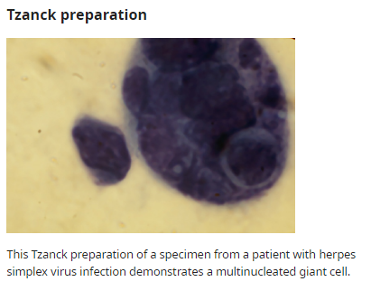
Kültür :
Tanı doğrulamak ve antiviral direnci belirlemek için yapılabilir.
2-4 gün sürmesi ve uzmanlık gerektirmesi dezavantaj
Özellikle veziküllerden örnek alınmalı
Seroloji :
Surface glikoprotein : Glipoprotein G tipine özgü- (%80-98 sensitivite). Enfeksiyonun başında yanlış negatif gelebilir.
Rapid serolojik test : 15 dk da sonuç verir . HSV-2 prevalansının yüksek olduğu ülkelerde kullanışlı olabilir.
Notes:
Kültür:
Kültür, antiviral tedaviye direnci belirlemek ve tanıyı doğrulamak için virüsün replikasyonunu sağlar, ancak sonuçlar yaklaşık 2-4 gün sürer ve kültürün uygulanabilir bir prosedür olması için uygun viral taşıma ortamı ve özel uzmanlık gerekir.
Uzman ellerde, püstüller veya ülser tabanından ziyade veziküllerden elde edilen kültür yaklaşık %94 ile en yüksek verime sahiptir. Kabuklu lezyonlar yaklaşık %27 ile en düşük verimi verir.
Seroloj: HSV'ye özgü antikorları enfeksiyondan sonraki ilk birkaç hafta içinde gelişir ve süresiz olarak devam eder.
Tipe özgü antikor testleri, HSV-1 ve HSV-2'yi ayırt edebilir. Bununla birlikte, HSV-1 ve HSV-2 antikorları için immünoglobulin G (IgG) bazlı tipe özgü testler bile tanıda sınırlı değere sahiptir. Testin faydası, yalnızca lezyonlar sırasındaki negatif bir sonuçtan 6-12 hafta sonra pozitif bir sonuca serokonversiyonun gösterilmesidir. Yeni bir herpes enfeksiyonunun teşhisinde IgM tespiti kullanılabilse de, tekrarlayan herpes atakları olan kişilerin %35 kadarında IgM yanıtları vardır. Bu nedenle IgM, yeni enfeksiyonun zayıf bir belirtecidir ve sınırlı tanısal değere sahiptir.
tzanck tesiti : virüsün sitopatik etkisini gösterebilen (çok çekirdekli dev hücreler) Tzanck yayması, aktif genital lezyonu olan hastalardan alınan lezyon kazımalarında yapılabilir. Bununla birlikte, duyarlılığı ve özgüllüğü düşük olduğundan ve yalnızca pozitif olduğunda yardımcı olduğundan sınırlı bir faydası vardır. Ayrıca, enfeksiyonun HSV-1 veya HSV-2'den kaynaklanıp kaynaklanmadığını yalnızca viral kültür veya PCR tabanlı test belirleyebilir.

Slide 41
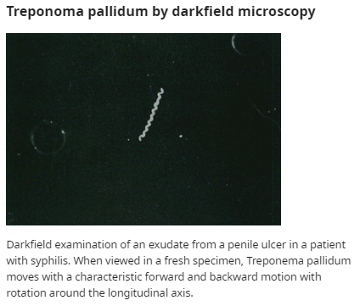
Sifiliz
T. Pallidum’un neden olduğu sistemik hastalık.
Konjenatal – kazanılmış (Erken / Geç)
Klinik belirtiler hastalığın evresine bağlıdır

Slide 42
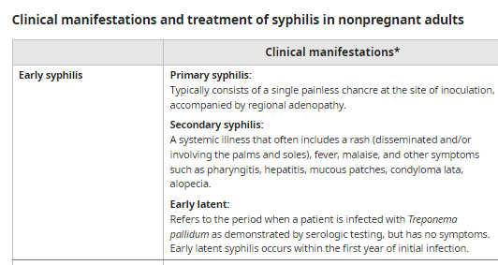
Notes:
Primer sifiliz : Tipik olarak, bölgesel adenopatinin eşlik ettiği inokilasyon bölgesinde tek bir ağrısız şankr dan oluşur.
Sekonder sifiliz: döküntü ( yaygın yada avuç içi ve ayak tabanında lokallize ) , ateş, kırgınlık belirtilerin olduğu sistemik hastalık . Diğer belirtiler : farenjit, hepatit, condiloma lata, alopesi
Erken latent : Bir hastanın serolojik testlerle gösterilen Treponema pallidum ile enfekte olduğu, ancak hiçbir semptomu olmadığı dönemi ifade eder. Erken latent sifiliz, enfeksiyonun ilk yılında ortaya çıkar

Slide 43
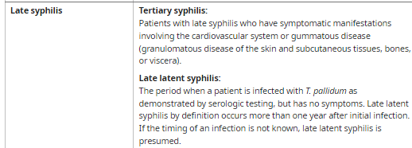
Notes:
Tersiyer sfiliz : Kardiyovasküler sistem veya granülomatöz hastalığı (cilt ve deri altı dokular, kemikler veya iç organlar) ile ilgili semptomatik belirtileri olan geç sifilizli hastalar.
Geç latent sfiliz : Bir hastanın serolojik testlerle gösterildiği gibi T. pallidum ile enfekte olduğu ancak semptom göstermediği dönemdir. Tanımı gereği geç latent sifiliz, ilk enfeksiyondan bir yıldan fazla bir süre sonra ortaya çıkar. Enfeksiyonun zamanlaması bilinmiyorsa, geç latent sifiliz olduğu varsayılır.

Slide 44
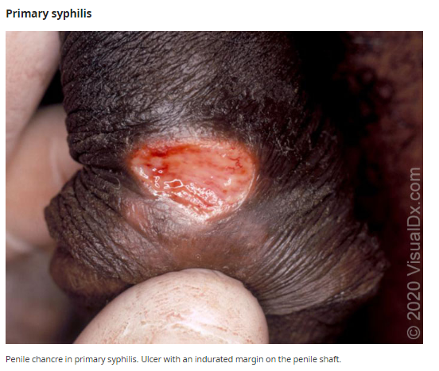
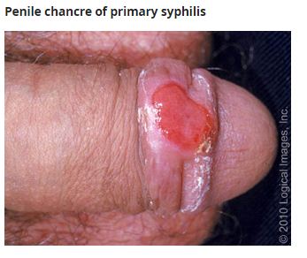
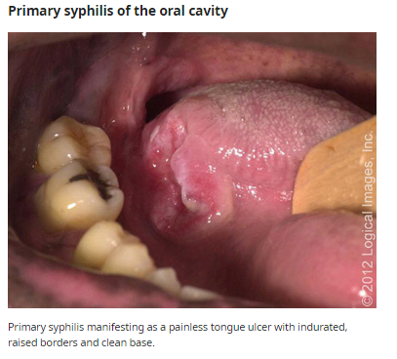
Notes:
-T. pallidum'un alınmasını takiben, enfeksiyonun ilk klinik belirtisi, şankr olarak adlandırılan lokalize bir deri lezyonudur.
-Şankr ‘ın ortaya çıkmasından önceki ortalama kuluçka süresi 21 gündür.
-Lezyon, tipik olarak (ancak her zaman değil) ağrısız olan ve inoküle bölgesinde ortaya çıkan bir papül olarak başlar.
-Bu, kısa süre sonra, yükseltilmiş, sertleştirilmiş bir marjı olan 1 ila 2 santimetrelik bir ülser olan klasik birincil sifiliz şankr a ülserleşir
-Ülser genellikle eksudatif olmayan bir tabana sahiptir ve genellikle iki taraflı olan hafif ila orta derecede bölgesel lenfadenopati ile ilişkilidir.
Şankrlar, tedavi yokluğunda bile 3 ila 6 hafta içinde kendiliğinden iyileşir.

Slide 45
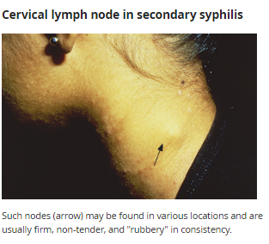
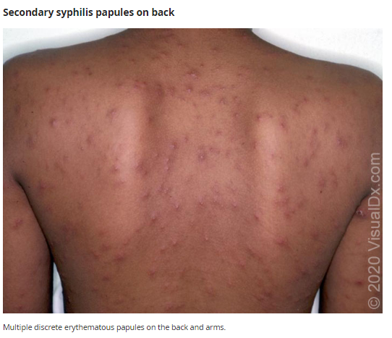
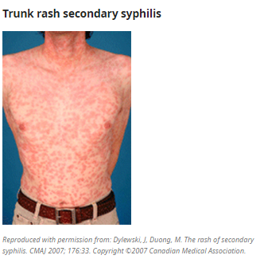
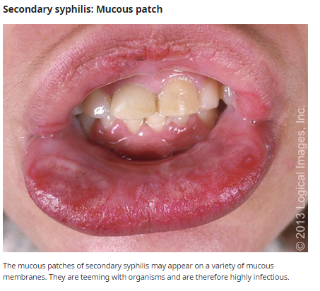
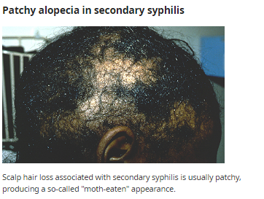
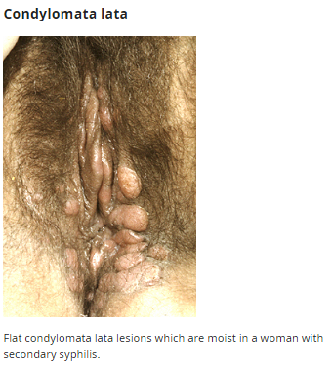
Notes:
Sekonder sfiliz :
-Şankr ın gelişmesinden haftalar ila birkaç ay sonra, tedavi edilmeyen enfeksiyonu olan bireylerin yaklaşık yüzde 25’i sekonder sfiliz i temsil eden sistemik bir hastalık geliştirir.
-Sekonder sifilizli hastalarda, birincil enfeksiyon asemptomatik olabileceğinden ve/veya fark edilmeden geçebileceğinden, önceki bir şankr öyküsü olmayabilir
-Primer hastalığa benzer şekilde, sekonder sifilizin akut belirtileri, tedavinin yokluğunda bile tipik olarak kendiliğinden düzelir.
-Sekonder sifilizli hastaların çoğunda posterior servikal, aksiller, inguinal ve femoral bölgelerde palpe edilebilen lenf nodu büyümesi vardır. Bu lap lar genellikle minimum düzeyde hassas ve lastik gibidir.
-Döküntü, sekonder sifilizin en karakteristik bulgusudur. Veziküler lezyonlar nadir olmakla birlikte, döküntü hemen hemen her şekilde olabilir. Döküntü klasik olarak tüm gövde ve ekstremiteleri tutan yaygın, simetrik maküler veya papüler döküntüdür
-Güve- yemiş alopesi
-Condiloma lata ----labia ve perine gibi nemli bölgelerde, sünnet derisinin kıvrımlarında ve anüs çevresinde spiroketlerle dolu ve bu nedenle oldukça bulaşıcı olan düz siğillere benzeyen hipertrofik lezyonlar
-yüksek derecede bulaşıcı olan oral veya genital mukoza zarlarının (mukoza lekeleri) ağrısız sığ ülserleri.

Slide 46
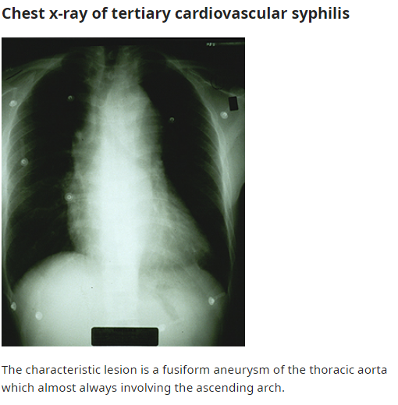
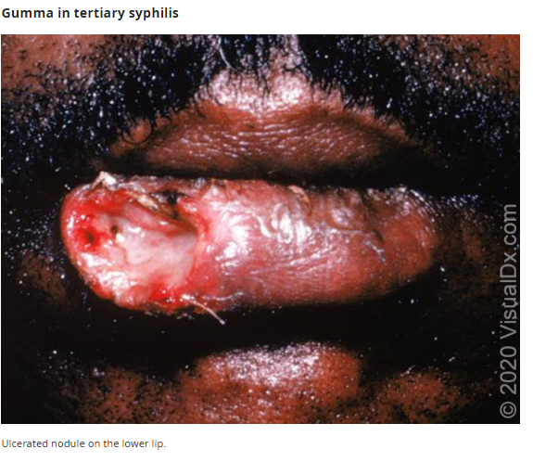
Notes:
Tersiyer sfiliz : Kardiyovasküler sistem veya granülomatöz hastalığı ile ilgili semptomatik belirtileri olan geç sifilizli hastaları tanımlar.
Kardiyovasküler sifiliz klasik olarak asendan torasik aortu içerir ve bu da genişlemiş aort ve aort kapak yetersizliği ile sonuçlanır. Başlangıç ​​tipik olarak sinsidir, çoğu hasta asemptomatik üfürüm veya sol kalp yetmezliği ile başvurur
Tersiyer sfilizde gom
Etkenin MSS’yi tutması ile nörosifiliz ortaya çıkar ki her dönemde görülebilir
Erken nörolojik tutulumun klinik bulguları kraniyal sinir disfonksiyonu, menenjit, inme, mental durumda ani değişiklikler, işitme ve görme bozuklukları olup genellikle ilk ay/yıl içinde görülür. Geç nörolojik bulgular ise tabes dorsalis ve jeneralize paralizi olup enfeksiyondan 10- 30 yıl sonra görülür. Primer veya sekonder Sifilizli tüm olgular HIV virüs serolojisi açısından da taranmalıdır

Slide 47
Sifiliz
Tanı:
Karanlık alan mikroskobu
PCR testi – lezyon örneklerinden T. pallidum’u doğrudan tespit edebilir.
Seroloji
Notes:
Non-treponemal ( örn rpr) ve treponemal testler (örn TPHA ) primer sfilizi in erken fazında negatifdirler. Şankr dan 1-4 hafta sonra pozitifleşirler.
Negatif bir RPR veya hızlı sifiliz testi bu nedenle birincil sifiliz aşamasında sifilizi dışlamaz. Kişinin tedavi görüp görmediğinden emin olmak için testler ilk testten dört ve 12 hafta sonra tekrarlanmalıdır.

Slide 48
Serolojik testler
Non-treponemal
Testler
Treponemal testler
Rapid plasma reagin (RPR)
Venereal Disease Research Laboratory (VDRL)
Toluidine Red Unheated Serum Test (TRUST)
Fluorescent treponemal antibody absorption (FTA-ABS)
Microhemagglutination test for antibodies to T. pallidum (MHA-TP)
T. pallidum particle agglutination assay (TPPA)
T. pallidum enzyme immunoassay (TP-EIA)
Chemiluminescence immunoassay (CIA)
Notes:
Serolojik testler, sifiliz için olası bir tanı sağlar. Sifiliz için iki tür serolojik test vardır: non- trepomanol testler ve trepomonal testler.
Serolojik testler (özellikle non- trepomanol testler) yalancı pozitif sonuçlarla ilişkilendirilebileceğinden, sadece bir testin kullanılması tanı için yetersizdir.
Serolojik testler enfeksiyona karşı hümoral bir bağışıklık tepkisine dayandığından yanlış negatif sonuçlar da ortaya çıkabilir. Bu nedenle, ileri derecede immünosupresyonu olan ve/veya erken hastalığı olan hastalarda serolojik testlerin kullanımı sınırlı olabilir
Non-treponemal testler : Bu tarama testleri spesifik olmamasına ve dolayısıyla kesin olmamasına rağmen, nispeten düşük maliyetleri, performans kolaylıkları ve tedaviye yanıtı takip etmek amacıyla ölçülebilme yetenekleri nedeniyle geleneksel olarak ilk sifiliz taraması için kullanılmıştır. Pozitif Non-treponemal testler, antikor titresi olarak rapor edilir. Titreler, tedavi uygulanmasa bile zamanla azalma eğilimindedir, ancak başarılı terapi, antikor düşüşünün hızını hızlandırır. Terapötik bir yanıtı saptamak için tedaviden sonra titredeki değişiklikler izlenir.
Treponemal testler : Non-treponemal testler reaktif olduğunda geleneksel olarak sifiliz için doğrulayıcı testler olarak kullanılmıştır. Grup olarak bu testler, spesifik treponemal antijenlere karşı yönlendirilen antikorların saptanmasına dayanır ve bu nedenle Non-treponemal testlerden daha spesifik olma eğilimindedir. Treponemal testler yalnızca kalitatiftir ve "reaktif" veya "reaktif olmayan" olarak rapor edilir. TP-EIA testi, birçok laboratuvarda, özellikle test için çok sayıda numunenin bulunduğu laboratuvarlarda tercih edilen treponemal test haline gelmiştir. Bir hastanın treponemal testi pozitif olduğunda, bu test genellikle ömür boyu pozitif kalır.

Slide 49
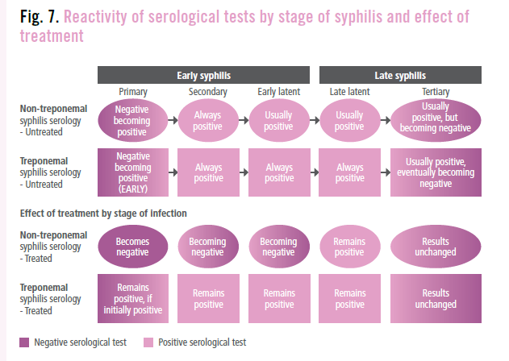
Guidelines For The Management Of Symptomatic Sexually Transmitted Infections, June 2021

Slide 50
ŞANKROİD
Etken gram negatif patojen H.ducreyi
Yaygın bir enfeksiyon değil
Klinik prezentasyon – şankroid (erkeklerde penis, kadınlarda vulvar)
İnkübasyon süresi 4-10 gün , lezyon papül şeklinde başlar sonrasında püstül ve ağrılı ülser halini alır.
Büyük ve ağrılı LAP eşlik eder
Tanı : kültür , NAAT, gram boyama
Notes:
Şankroid lezyonları, cinsel maruziyetten saatler ila günler sonra eritemli bir papül olarak başlar.
Takip eden 1-2 gün içinde, papül, parçalanan ve ağrılı bir ülsere dönüşen bir püstül haline dönüşür.
İnsanlar genellikle ağrılı ülser aşamasında sağlık hizmeti ararlar.
Erkeklerde ülserler genellikle penistedir (sünnet derisi, gövde ve bazen penis başı) ve %50'sinde tek veya çift taraflı ağrılı kasık lenf düğümleri gelişir.
Büyük, ağrılı, dalgalı lenf düğümleri (bubolar) da oluşabilir. Tedavi edilmezse, hıyarcıklar süpürülebilir ve fistül veya ülser oluşturabilir.
Kadınlarda, şankroid ülserleri vulvadadır ve otoinokülasyondan kaynaklanan anal ülserler de oluşabilir. Kadınlarda ülserler, özellikle içsel olduklarında asemptomatik olabilir. Kadınlarda farklı lenfatik drenaj nedeniyle inguinal adenopati sıklıkla görülmez.
FM :
Penis gövdesi, sünnet derisi veya penis başı üzerinde genellikle derin, düzensiz kenarlı ve kırmızı kenarlı tek veya çoklu ülserler vardır.
Genellikle endurasyon yoktur ve taban granüler veya pürülandır. Ülserler muayene sırasında veya yürürken normalde hassastır. Erkeklerde tek veya çift taraflı kasık buboları olabilir. Bununla birlikte, şankroid ülserleri genellikle atipik klinik görünümlere sahiptir ve bazı küçük ülserler enfekte genital herpes'i taklit ederek şankroid şüphesini ortadan kaldırabilir. HIV enfeksiyonunda ülserler daha az pürülan olabilir ve sifilitik şankr a benzeyebilir. Ayrıca, bağışıklığı baskılanmış kişilerde, genital organları anatomik olarak tahrip etme noktasına kadar hızla agresif ve aşındırıcı şankroid ülserleri olabilir.
Lab testi :
H. ducreyi, kültür yöntemleriyle karakteristik olarak teşhis edilmiştir, ancak organizmanın titiz doğası nedeniyle, genital ülser sürüntülerinden M-PCR ile karşılaştırıldığında %75'lik bir duyarlılıkla yalnızca sınırlı uzmanlaşmış merkezlerde teşhis edilmiştir. H. ducreyi de dahil olmak üzere genital ülser hastalığı için multipleks PCR geliştirilmiş olmasına rağmen, yalnızca araştırma ortamlarında ve referans merkezlerinde bulunur. H. ducreyi, genital ülser hastalığının bir nedeni olarak tüm dünyada neredeyse ortadan kalktığı için, bu patojene yönelik tanısal testlerde daha fazla ilerleme olası değildir.

Slide 51
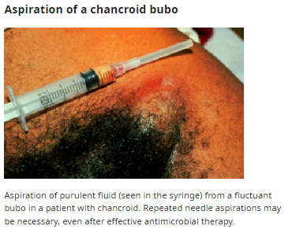
Notes:
H. ducreyi ile enfeksiyon, hızla bir püstüle dönüşen ve bir ülsere dönüşen eritemli bir papüle yol açar. Enfekte kişiler genellikle birden fazla ülsere sahiptir ve lezyonlar hemen hemen her zaman genital bölge ve drene olan lenf nodları ile sınırlıdır. Ülser ağrılıdır ve eritemli bir tabana sahiptir;
İnguinal lenfadenit, enfekte erkeklerin yaklaşık yarısında bulunur.

Slide 52
Lenfogramüloma venerum
C.trachomatis’in L1-L3 biyovarının neden olduğu lenfatik sistemin tutulduğu ve genital ülser ile karakterize hastalık
Tropikal bölgelerde sık
Lenf nodlarında önce nekroz ardından ise abse olşumu
Homoseksüel erkekler arasında ılıman iklime sahip, yüksek gelirli ülkelerde proktitin bir nedeni olarak giderek daha fazla rapor edilmiştir.
Notes:
LGV : LENFOGRANÜLOMA VENERUM
LGV bir lenfanjit oluşturmak için yayıldığında, düğümler içinde nekroz alanları meydana gelir, ardından apse oluşumu

Slide 53
Klinik prezentasyon
Primer
Genital ülser
Lezyonlar küçük ve semptomlar hafif
Sekonder
İnguinal sendrom
Anorektal sendrom
Geç LGV
Kolorektal fibrozis ve darlıklar
Notes:
Primer enfeksiyon, inokülasyon bölgesinde genital ülser veya mukozal inflamatuar reaksiyon ile karakterizedir. Kuluçka süresi 3 -12 gündür. Bu lezyonlar birkaç gün içinde kendiliğinden iyileşir. Ülserin küçük boyutu, yeri ve eşlik eden semptomların olmaması nedeniyle hastalığın bu aşaması genellikle gözden kaçırılır.
Sekonder enfeksiyon : 2-6 hafta sonra ortaya çıkar ve enfeksiyonun bölgesel lenf düğümlerine doğrudan lokal olarak yayılmasıyla ilgilidir. ( inguinal ve/veya femoral ). Genellikle hafif olan C. trachomatis'e (serovarlar D ila K) bağlı ürogenital enfeksiyonların aksine, LGV, sıklıkla sistemik semptomlarla birlikte şiddetli inflamasyona ve invaziv enfeksiyona neden olabilir
inguinal sendrom : erkeklerde daha sık görülür ve yüzeysel ve derin kasık düğümlerinde inflamatuar bir reaksiyondur ve karakteristik "oluk" işaretine neden olur. Bunlar bubon oluşturabilir ve yırtılabilir. Vajina ve servikal lenf nodları ağırlıklı olarak retroperitoneal nodlara drene olur, bu da kadınlarda inguinal sendromun nispi nadirliğini açıklayabilir.
Oluk işareti : İnguinal ve femoral lenf nodlarının zamanla ayrılması ile hastalığın klasik oluk (Groove) belirtisi görülür.
anorektal sendrom : Hastalar rektal akıntı, anal ağrı, kabızlık, ateş ve/veya tenesmus gibi proktokolit semptomları ile başvurabilirler. Hemotajik proctokolit ve lenfatik dokunun perirektal ve intestinal hiperplazisi olabilir. İnflamatuva bağırsak hastalığı ile karışabilir. Komplikasyonlar arasında kronik kolorektal fistüller ve darlıklar bulunur. Anorektal hastalığı olan çoğu hasta proktokolit ile başvursa da, asemptomatik rektal enfeksiyon giderek daha fazla tanınmaktadır
Tanı :
LGV’nin tanısında büyük güçlükler ile karşılaşılmaktadır. Karakteristik klinik bulguların olmaması, standardize edilmemiş laboratuvar yöntemleri ve serolojik tetkiklerin özgüllüklerinin düşük olması nedeni ile tanının konulmasında önemli sorunlarla karşılaşılmaktadır.
Genital hastalık sırasında; genital ve lenf nodlarından alınan örneklerin kültürü, doğrudan immünfloresans incelemesi veya nükleik asit amplifikasyonu yapılabilmektedir Kültürün en duyarlı olduğu dönem; primer lezyonların ortaya çıktığı dönemdir . Serolojik tetkikler LGV tanısında en sık kullanılan yöntemler olmakla birlikte LGV’ye neden olmayan C.trachomatis suşlarının LGV’ye yol açan suşlardan ayrımını yapamamaktadır. Bu nedenle duyarlılığı düşüktür Serolojik tetkiklerin en önemli dezavantajlarından biri aktif enfeksyonla geçirilmiş enfeksiyonu ayıramamalarıdır Nükleik asit amplifikasyon testlerinin rektal örneklerde kullanılmasının yüksek duyarlılık ve özgüllüğe sahip olduğu gösterilmiştir. Duyarlılığı kültüre göre daha fazladır. Bununla birlikte bu tetkikler LGV’ye yol açmayan C.trachomatis suşlarını da saptamaları nedeni ile tanısal karışıklığa yol açabilmektedirler. Bu amaçla polimeraz zincir reaksiyon teknikleri geliştirilmiş omakla birlikte yaygın olarak kullanılmamaktadır . Esas önemli olan nokta hastalıktan şüphelenmektir. Proktit semptomları olan, büyük inguinal lenf nodları olan ve anoraktal ülserleri olan hastalarda mutlaka ayırıcı tanıda LGV düşünülmelidir. LGV semptomları olan hastada rektal enflamasyon ve/veya rektal kanama hemen daima LGV’ye bağlı proktiti gösterir. Kesin tanısı konulamamış olan hastalarda anoskopik muayene faydalı olacaktır.

Slide 54
ÜCD Güncelleme Serileri Temmuz 2017, Cilt: 6, Sayı :3, Cinsel Yolla Bulaşan Hastalıklar-2

Slide 56
Guidelines For The Management Of Symptomatic Sexually Transmitted Infections, June 2021
Notes:
1-tıbbi ve cinsel öykü almak ve CYBE riskini değerlendirmek;
2-genital ve anal bölgelerin fizik muayenesinin yapılması;
3-diğer kılavuzlarda tavsiye edildiği gibi HIV ve frengi testi ve diğer önleyici hizmetler sunmak;
4-ağrı için analjezik sağlamak
Moleküler test var veaynı gun sonuç çıkıyorsa :
1-Herpes simpleks virüsünü ve Treponema pallidum'u doğrulamak veya hariç tutmak için anogenital lezyonlardan moleküler testler (NAAT) gerçekleştirin
2-Vakaların bildirildiği veya ortaya çıktığı coğrafi ortamlarda ve/veya popülasyonlarda lenfogranüloma venereumu doğrulamak için anogenital lezyonlardan moleküler testler gerçekleştirin.
3-Kullanılan test veya testlere bağlı olarak yönetim için uygun yorumlama ile sifiliz için serolojik testler yapın.
4-Sifiliz ve/veya herpes simpleks virüsünü ziyaretin aynı gününde elde edilen sonuçlara göre tedavi edin veya sendromik olarak tedavi edin ve mümkünse sonuçlara göre yönetimi gözden geçirin.
5-Sonuçlar pozitif olduğunda lenfogranüloma venereum için tedavi edin.
6-Şankroidi yalnızca vakaların bildirildiği veya ortaya çıktığı coğrafi ortamlarda tedavi edin.
Moleküler test sınırlı ya da yoksa , aynı gün sonuç alınmıyorsa :
1-Aynı gün içinde sifiliz ve herpes simpleks virüsü için sendromik olarak tedavi edin.
2-Ülser nükseden veya veziküler ise herpes simpleks virüsünü tedavi edin ve kişinin yakın zamanda sifiliz tedavisi alma öyküsü yoksa (son üç ay içinde) sifiliz tedavisi yapın.
3-Şankroidi yalnızca vakaların bildirildiği veya ortaya çıktığı coğrafi ortamlarda tedavi edin
Aktif frengiyi belirlemeye çalışmak ve tedaviye yanıtı izlemek için varsa, RPR eşdeğeri testi de dahil olmak üzere sifiliz için serolojik testler yapmak.

Slide 57
Guidelines For The Management Of Symptomatic Sexually Transmitted Infections, June 2021

Slide 58
Guidelines For The Management Of Symptomatic Sexually Transmitted Infections, June 2021

Slide 59
Anorektal akıntı
Anorektal enfeksiyonlar erkekle seks yapan erkekler, kadın seks işçileri, trans bireyler ve anal cinsel ilişkiye giren heteroseksüel kadınlarda yaygın
Anorektala bölge HPV, HSV sifiliz gibi patojenler için ortak bölge
Klinikde akıntı, anorektal ağrı, kanama, rektal dolgunluk hissi, kabızlık
Fizik Muayene : anal bölgenin haricenen muayenesi ve anoskopiyi içerir.
Notes:
-Erkeklerle seks yapan erkekler, kadın seks işçileri, trans bireyler ve anal cinsel ilişkiye giren heteroseksüel kadınlar arasında anorektal semptomlar ve anorektal CYBE'ler yaygındır.
anal enfeksiyonlar: HPV, HSV ve sifiliz gibi patojenler için ortak bir bölge olan tabakalı skuamöz epiteli içeren anüs ve perianal bölge enfeksiyonları.
proktit: dentat hattan rektosigmoid bileşkeye kadar enfeksiyonlar – gonokokal ve klamidyal enfeksiyonlar ve HSV için ortak bir bölge (dentat çizgi, rektumun basit kolumnar epiteli ile anal kanalın tabakalı epiteli arasındaki çizgidir, genellikle anal valf seviyesinde.
proktokolit: rektum ve kolon enfeksiyonları - Shigella, Campylobacter, Salmonella ve sitomegalovirüs ve amoebiasis enfeksiyonları için ortak bir bölge.
Sendromik tanı ve tedavi için bu enfeksiyonlar anorektal enfeksiyonlar altında gruplandırılmıştır. Anorektal enfeksiyonlar anorektal ağrı, kaşıntı, akıntı, kanama, rektal dolgunluk hissi, tenesmus, kabızlık ve dışkıda mukus çizgileri ile ilişkili olabilir.
Kesin veriler az olsa da, asemptomatik anorektal enfeksiyonlar nadir değildir. Asemptomatik anorektal enfeksiyon riski en yüksek olan kişiler, erkeklerle seks yapan erkekler, erkek ve kadın seks işçileri, trans bireyler ve CYBE'li erkeklerle anal anal ilişkiye giren kadınlardır.
Anal enfeksiyon muayenesi, anüsün harici muayenesini ve mümkünse anoskopiyi içerir. Asemptomatik enfeksiyonlarda, muhtemelen Gram lekeli yayma ve CYBE taraması için polimorfonükleer lökosit sayısı ile anoskopi yapılabilir. Bununla birlikte, birincil bakım noktası ayarlarının çoğunda bir anoskop bulunmaz ve bir akıntıyı, ülserleri veya dış siğilleri gözlemlemek için tek pratik prosedür dış muayene olabilir.

Slide 60
Guidelines For The Management Of Symptomatic Sexually Transmitted Infections, June 2021
Notes:
1-tıbbi ve cinsel öykü almak ve CYBE riskini değerlendirmek;
2-genital ve perianal bölgelerin fizik muayenesi ve kabul edilebilirse dijital rektal muayene (ve varsa ve kabul edilebilirse anoskopi);
3-diğer kılavuzlarda tavsiye edildiği gibi HIV ve frengi testi ve diğer önleyici hizmetler sunmak;
4-anorektal akıntı, diğer gastrointestinal durumlar gibi cinsel yolla bulaşan bir enfeksiyonla ilgili olmadığında diğer araştırmalara refere et
Moleküler test var ve aynı gün sonuç alınabiliyorsa :
1-N. gonorrhoeae ve/veya C. trachomatis enfeksiyonunu doğrulamak veya dışlamak ve tespit edilen tek tek enfeksiyonları tedavi etmek için kendi kendine veya klinisyen tarafından toplanan bir anorektal sürüntü kullanarak moleküler tahliller (NAAT) gerçekleştirin.
2-Ek olarak, anorektal ağrı varsa, herpes simpleks virüsünü tedavi edin.
3-Ülser varsa genital ülser kılavuzlarına uyun.
Moleküler test sınırlı ya da yok i aynı gün sonuç yok :
1-Akıntı varsa N. gonorrhoeae ve C. trachomatis için tedavi edin.
2-Ek olarak, anorektal ağrı varsa herpes simpleks virüsünü tedavi edin.
Kalıcı anorektal akıntısı olan kişileri N. gonorrhoeae, C. trachomatis (lenfogranüloma venereum serovarları dahil) ve M. genitalium tanısını koyabilecek ve N. gonorrhoeae ve M. genitalium için antimikrobiyal direnci belirleyebilecek laboratuvar kapasitesine sahip bir merkeze sevk etmek.
Anorektal enfeksiyonlu kişileri yönetmek için bir akış şeması uygularken aşağıdakiler göz önünde bulundurulmalıdır.
-kişinin anal seks yaptığını tespit etmek;
-anorektal enfeksiyon ve diğer hastalıkları ayırt etmek;
-HSV, lenfogranüloma venereum veya frengi tedavisi eklemek için eşikler

Slide 61
Guidelines For The Management Of Symptomatic Sexually Transmitted Infections, June 2021
Notes:
Anorektal enfeksiyonlu kişileri yönetmek için bir akış şeması uygularken aşağıdakiler göz önünde bulundurulmalıdır.
-kişinin anal seks yaptığını tespit etmek;
-anorektal enfeksiyon ve diğer hastalıkları ayırt etmek;
-HSV, lenfogranüloma venereum veya frengi tedavisi eklemek için eşikler
Genellikle semptomatik kişilerde aşağıdaki sendromik tedavi önerilir: klamidya için yedi gün boyunca günde iki kez 100 mg doksisiklin (NAAT C. trachomatis için pozitif ise lenfogranüloma venereumu kapsayacak şekilde 21 güne uzatılır) veya bir defada 1 g azitromisin (25) artı seftriakson 250 mg intramüsküler veya 400 mg oral sefiksim gonore için tek doz olarak ve endikeyse HSV enfeksiyonu için asiklovir, valasiklovir veya famsiklovir (27) ile birlikte.

Slide 62
Human Papilloma Virüs
Çift sarmallı DNA virüsü
Yalnızca insanı enfekte eder
200 den fazla HPV tipi mevcut
Farklı HPV tipleri, farklı vücut bölgelerini enfekte etme eğilimindedir ve bu nedenle farklı hastalıklarla ilişkilidir
Notes:
Papillomavirüsler, Papillomaviridae ailesinin Papillomavirüs cinsini oluşturan çift sarmallı DNA virüsleridir
Bu virüsler yüksek oranda türe özgüdür; insan papilloma virüsleri (HPV) sadece insanları enfekte eder.
Doku tropizmlerine göre kutanöz veya mukozal kategorilere ayrılabilen 200'den fazla HPV tipi vardır.
Farklı HPV tipleri, farklı vücut bölgelerini enfekte etme eğilimindedir ve bu nedenle farklı hastalıklarla ilişkilidir

Slide 63
Notes:
BUTCHER’S WART : et, kümes hayvanları ve balık işleyicilerde ortaya çıkma eğiliminde olan yaygın siğiller
Genital siğiller (condyloma acuminatum) – Bunlar, çoğunlukla HPV tip 6 ve 11'in neden olduğu iyi huylu anogenital siğillerdir.
HPV 16 kansere ilerleme riski en yüksek olan onkojenık HPV dır.
Yüksek dereceli intraepitelyal neoplazinin bir formu olan Bowen hastalığı, hem genital hem de ekstragenital formlara sahiptir. Parmaklarda, ayak parmaklarında, avuç içlerinde, ayaklarda ve genital mukozada oluşabilir.
Epidermodisplazi verrüsiformis, çocuklukta erken yaşlarda HPV'nin neden olduğu siğil benzeri lezyonların ortaya çıkmasıyla karakterize, nadir görülen, muhtemelen otozomal resesif geçişli bir durumdur.

Slide 64
HPV ile ilişkili hastalıklar
Kadınlar
Cervikal kanser
Vulvar ve vajinal kanser
Erkekler
Penis kanseri ve öncü lezyonlar
Kadın ve erkek
Genital olmayan siğilller
Genital siğil
Anal kanser
Orofarengeal kanser
Tekrarlayan solunum yolu papillomatozis
Notes:
HPV cilt yüzeyinden cilt yüzeyine yayılır ve kutanöz HPV enfeksiyonları genel popülasyonda yaygındır.

Slide 66
HPV AŞILARI
Cervarix
HPV tip16 ve 18
Gardasil
HPV tip 6,11,16,18
HPV
tip 6,11,16,18,31,33,45,52,58
Notes:
ABD’de çeşitli HPV aşıları ruhsatlanmıştır; 2 değerli aşı (Cervariks) HPV tip 16 ve 18’e karşı, 4 değerli aşı (Gardasil) HPV tip 6, 11, 16 ve 18’e karşı ve 9 değerli aşı ise HPV tip 6, 11, 16, 18, 31, 33, 45, 52 ve 58’e karşı koruma sağlar
İki değerli ve 4 değerli aşılar tüm servikal kanserlerin %66’sının nedeni olan HPV tip 16 ve 18’e karşı koruma sunar ve 9 değerli aşı ise servikal kanserlerin %15’inden sorumlu olan ek 5 HPV tipine karşı da korur. Dört ve 9 değerli HPV aşıları ayrıca genital siğillerin %90’ından sorumlu olan tip 6 ve 11’e karşı da korur.
Tüm HPV aşıları 6 aylık süre içinde 2. ve 3. dozlar, ilk dozdan sonra sırasıyla 1-2 ve 6 ay sonra olacak şekilde birbirini takip eden 3 doz IM enjeksiyon olarak uygulanır
Her iki aşı da kız çocuklar için rutin olarak 11-12 yaşlarında önerilir ve 9 yaşından itibaren uygulanabilir. 13-26 yaş arası olup aşıya başlanmamış veya seriyi tamamlamamış kız çocuklar ve kadınlar aşılanmalıdır. Dört veya 9 değerli HPV aşısı rutin olarak 11-12 yaş erkek çocuklara önerilir;
erkek çocuklar 9 yaşından itibaren aşılanabilirler. On üç-21 yaş arası olup aşıya başlanmamış veya seriyi tamamlamamış erkek çocuklar ve erkekler
Aşılanmalıdır. HPV aşıları anogenital siğil, anormal Pap/ HPV testi veya anogenital prekanser öyküsüne bakılmaksızın uygulanabilir. Yirmi bir yaş ve üzerindeki kadınlar HPV aşısı olsalar da rutin servikal kanser taramalarına devam etmelidirler.

Slide 67
Notes:
Ülkemiz koşulları dikkate alındığında gerçekleştirilebilir hedef, kadınlarda 30 yaşında başlayan ve 65 yaşında biten toplum tabanlı taramadır (30 ve 65 yaşlar dahil edilecektir). Taranacak popülasyon, aile hekimlerine kayıtlı bireyler esas alınarak tanımlanmalıdır. HPV veya Pap-smear testi geliştirilecek davet yöntemleriyle her beş yılda bir tekrarlanır. Son iki HPV veya Pap-smear testi negatif olan 65 yaşındaki kadınlarda tarama kesilmelidir.
ACS : AMERİCAN KANSER DERNEĞİ
USPSTF:amerika birleşik devletleri önleyici hizmetler görev gücü

Slide 68
Kaynaklar
Guidelines For The Management Of Symptomatic Sexually Transmitted Infections, June 2021, WHO
Uptodate
Cinsel Yolla Bulaşan Hastalıklar Tedavi Rehberleri, 2015

